Slide 1
Центр обучения русскому языку Северо-Восточного федерального университета имени М.К.Аммосова

Slide 2
Центр обучения русскому языку является учебным структурным подраз­делением филологического факультета Северо-Восточного федерального университета.
Центр был открыт в 2011 году (решение Ученого совета СВФУ от 23.12. 2011).

Slide 3
Основная задача Центра – предоставление образовательных услуг иностранным гражданам по подготовке в области русского языка.

Slide 4
Центр проводит:
Тестирование трудящихся мигрантов по русскому языку как иностранному языку, истории России и основам законодательства РФ для получения патента на работу, РВП (разрешение на временное проживание), ВНЖ (вид на жительство);
Тестирование иностранных граждан и лиц без гражданства по русскому языку для приема в гражданство Российской Федерации;
Тестирование иностранных граждан по русскому языку как иностранному на различные уровни ТРКИ (I – IV).

Slide 9
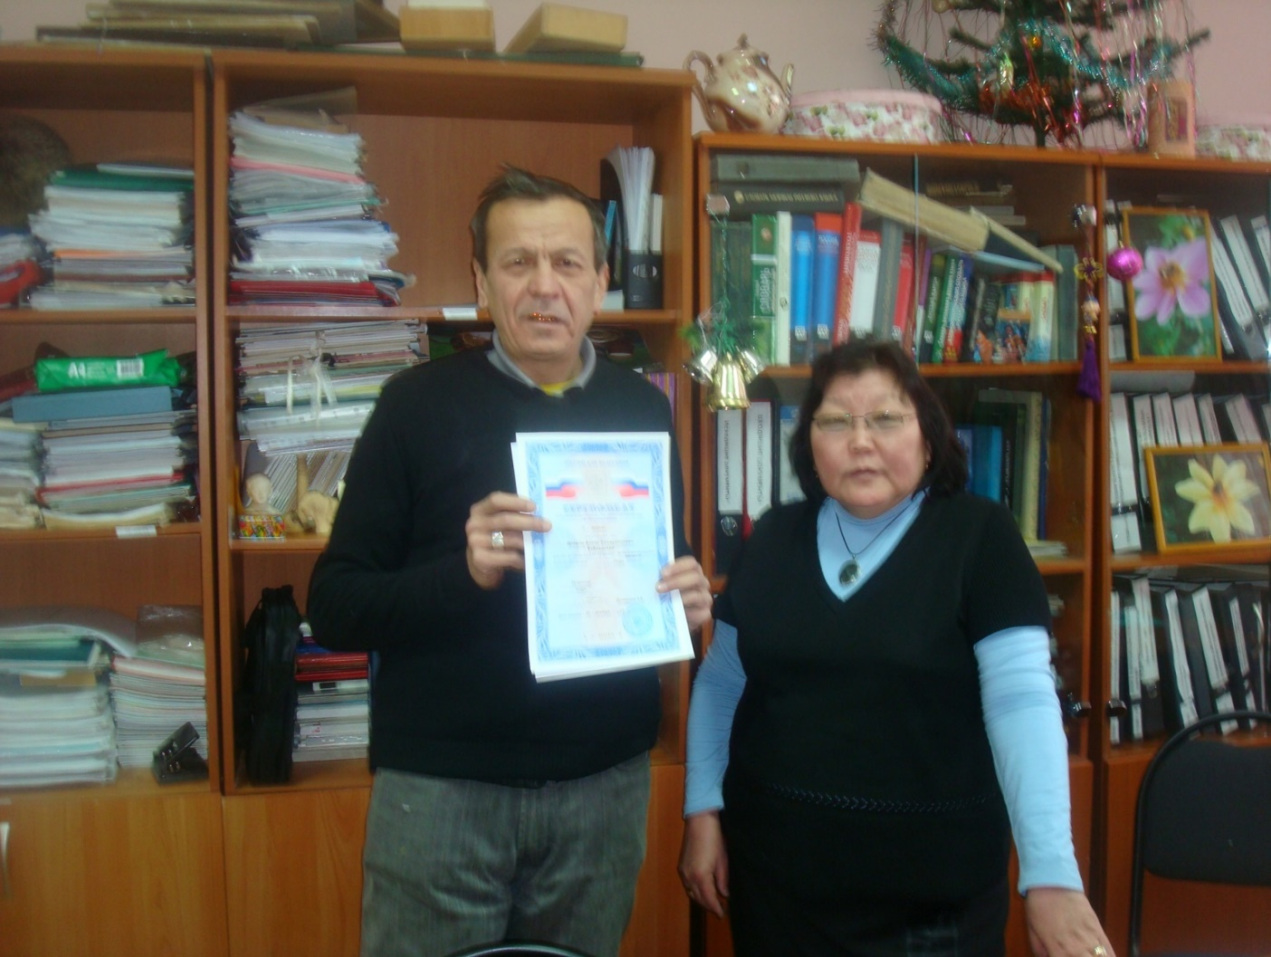
Первые сертификаты были вручены 10 января 2013 г.

Slide 14
Проект «Русский для всех»

Slide 15
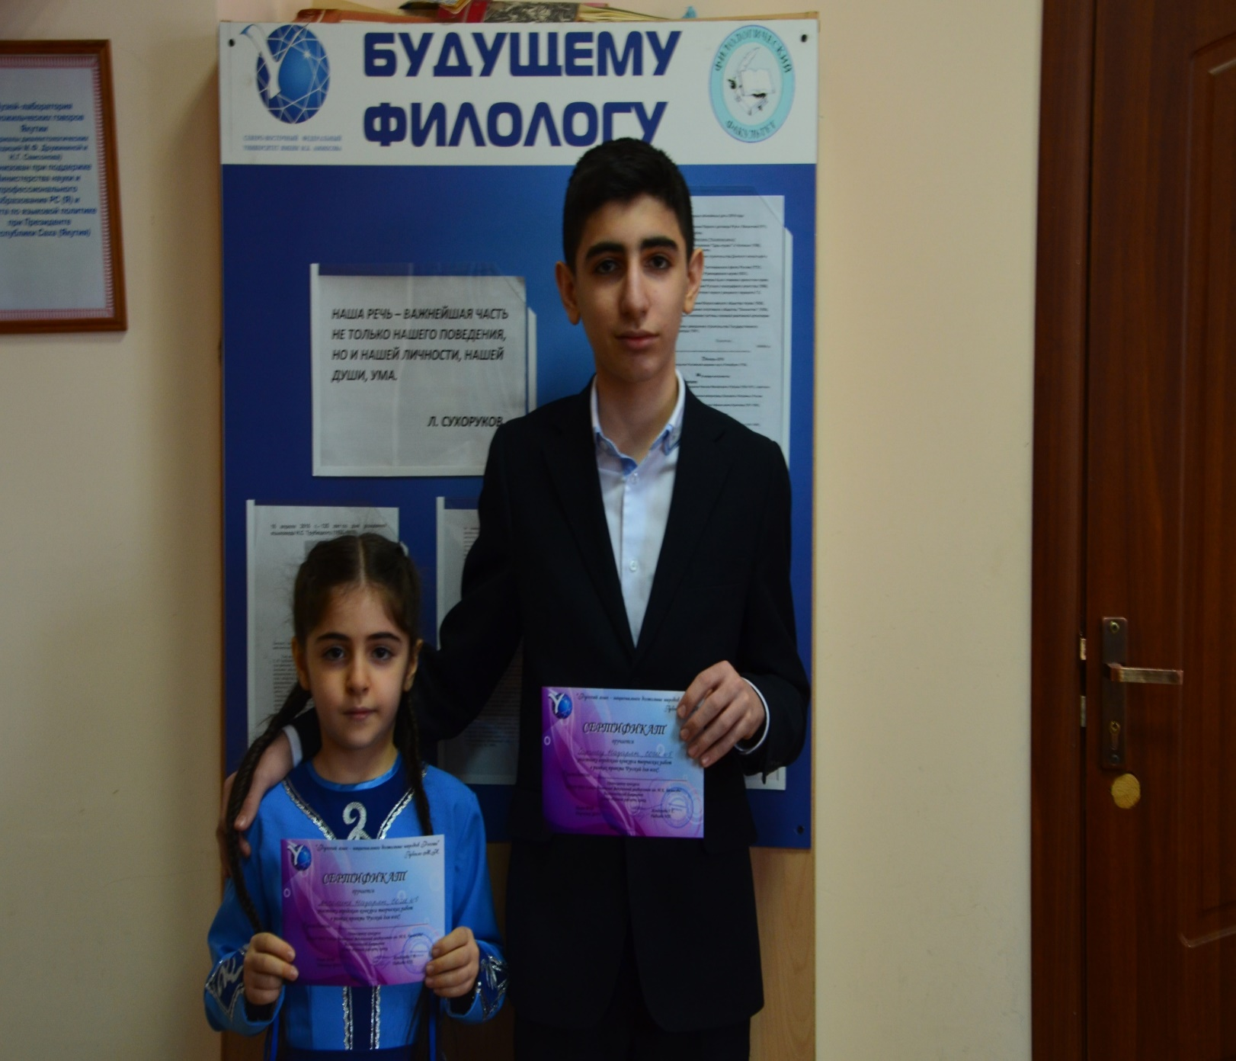
Работа со школьниками

Slide 16
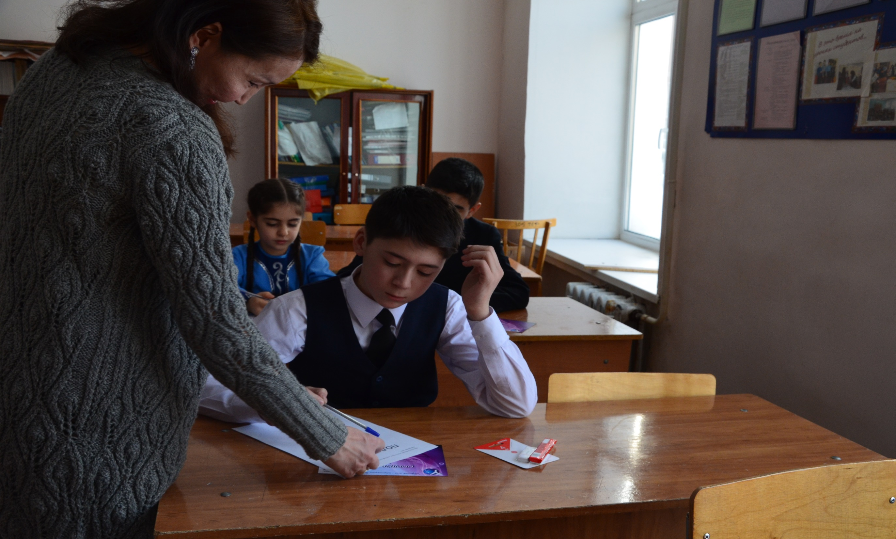

Slide 18
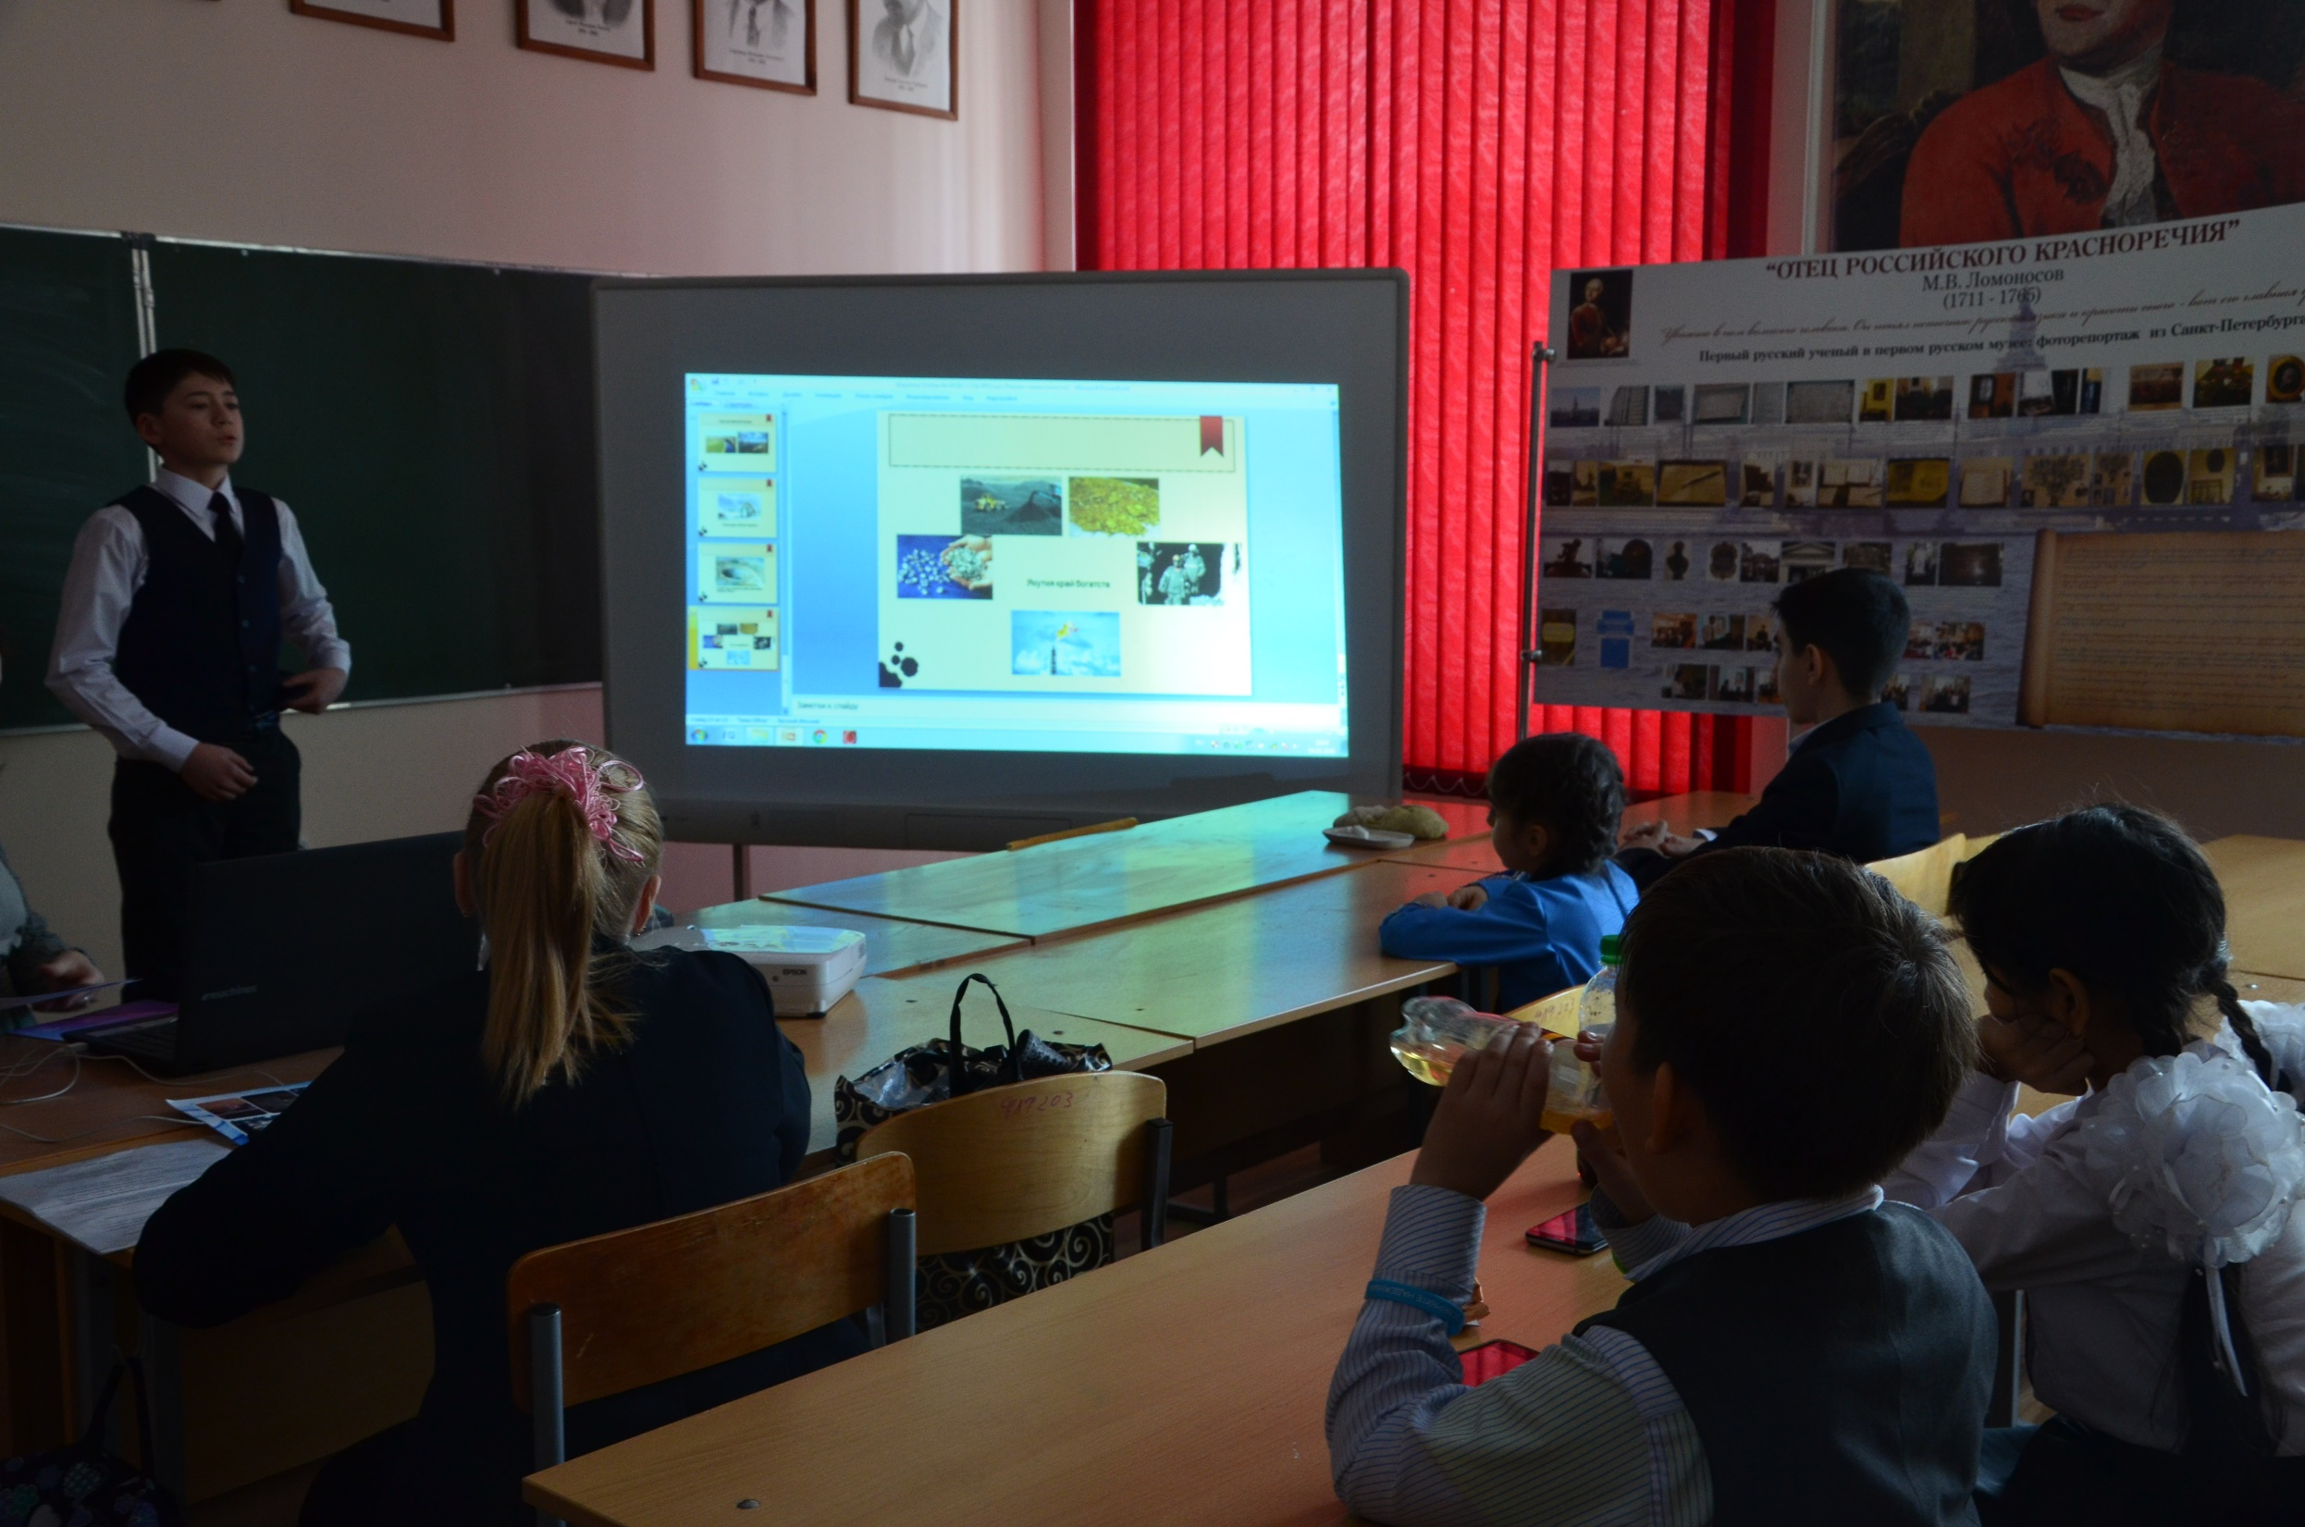

Slide 19
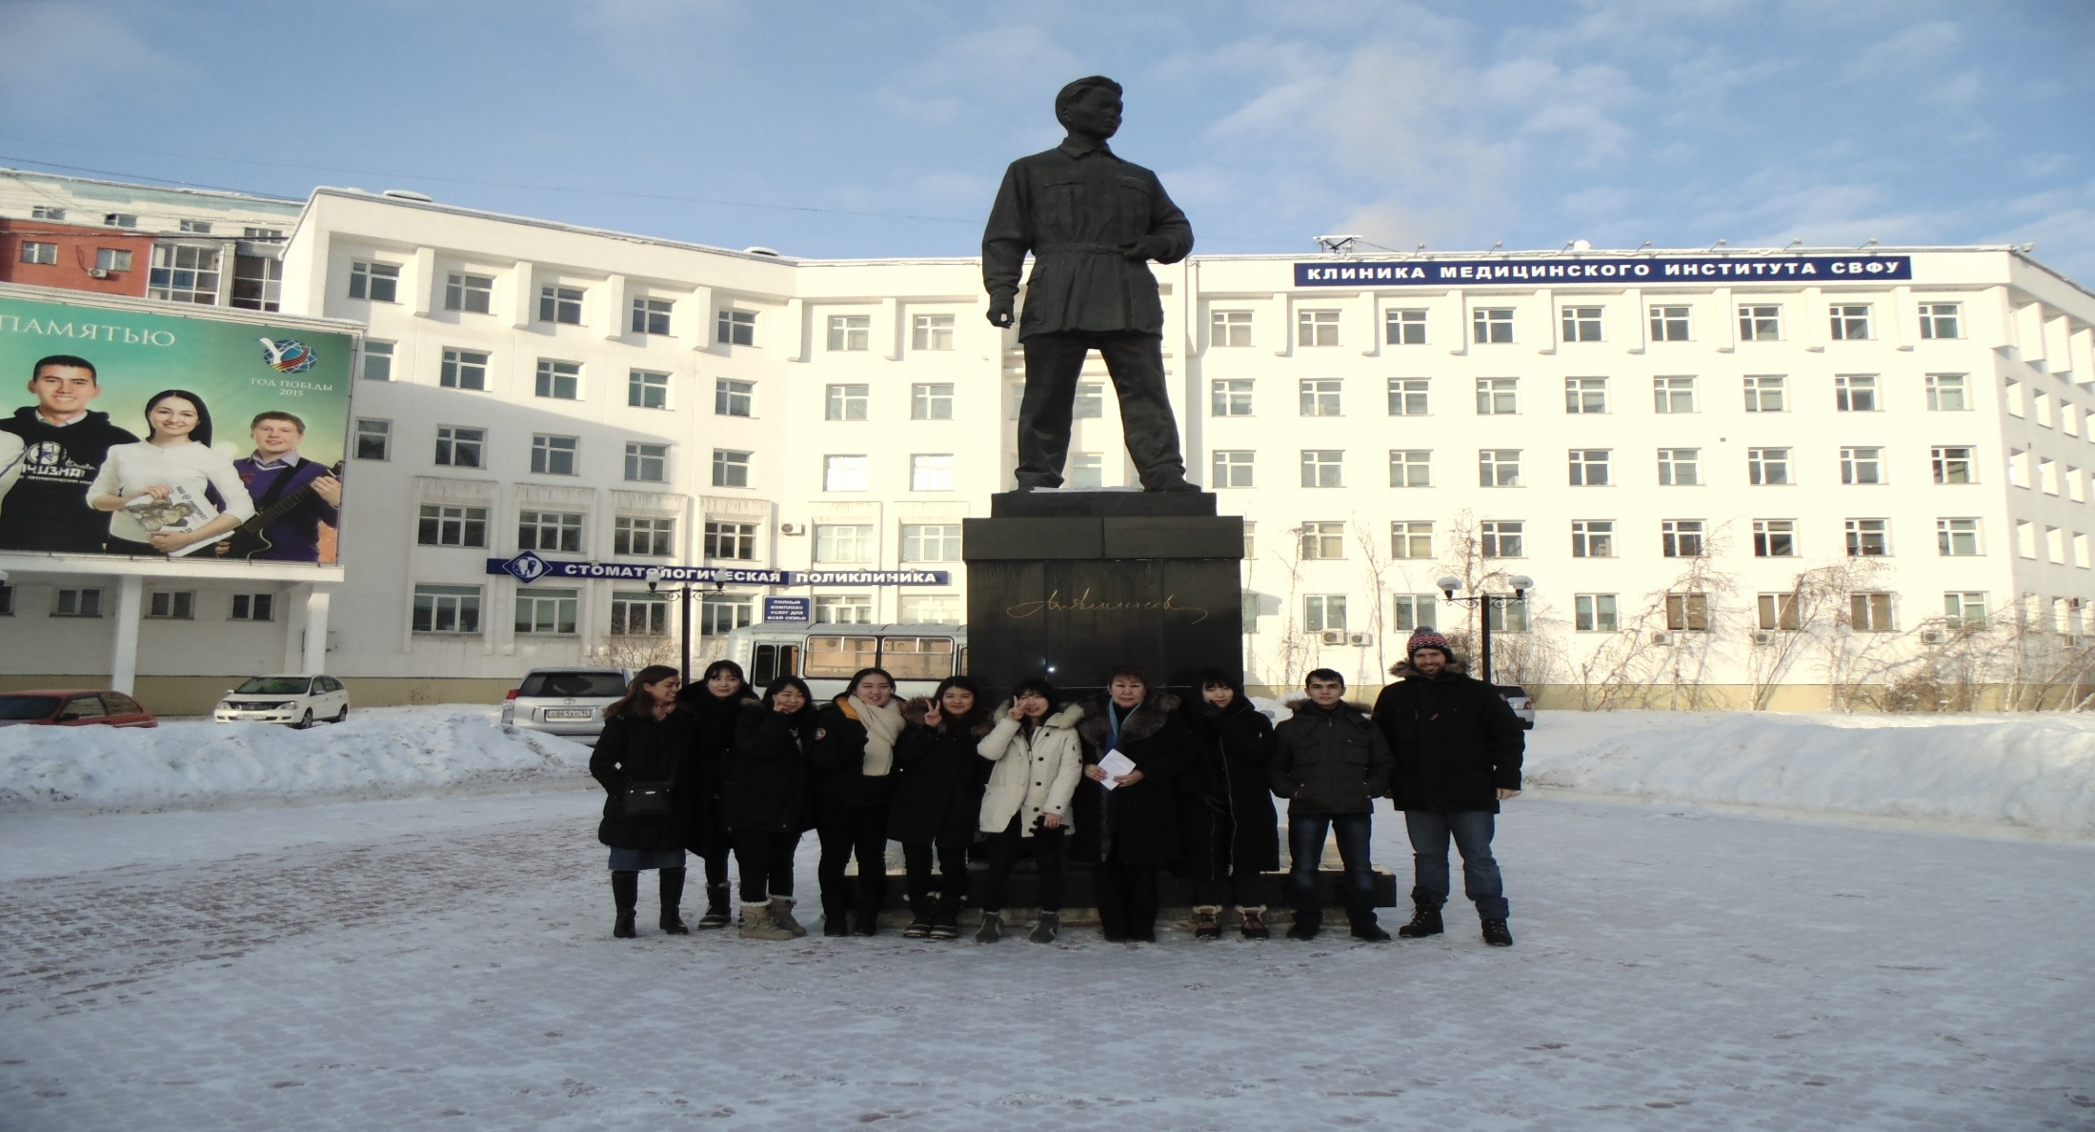
Экскурсия для иностранных студентов «Литературный Якутск»

Slide 20
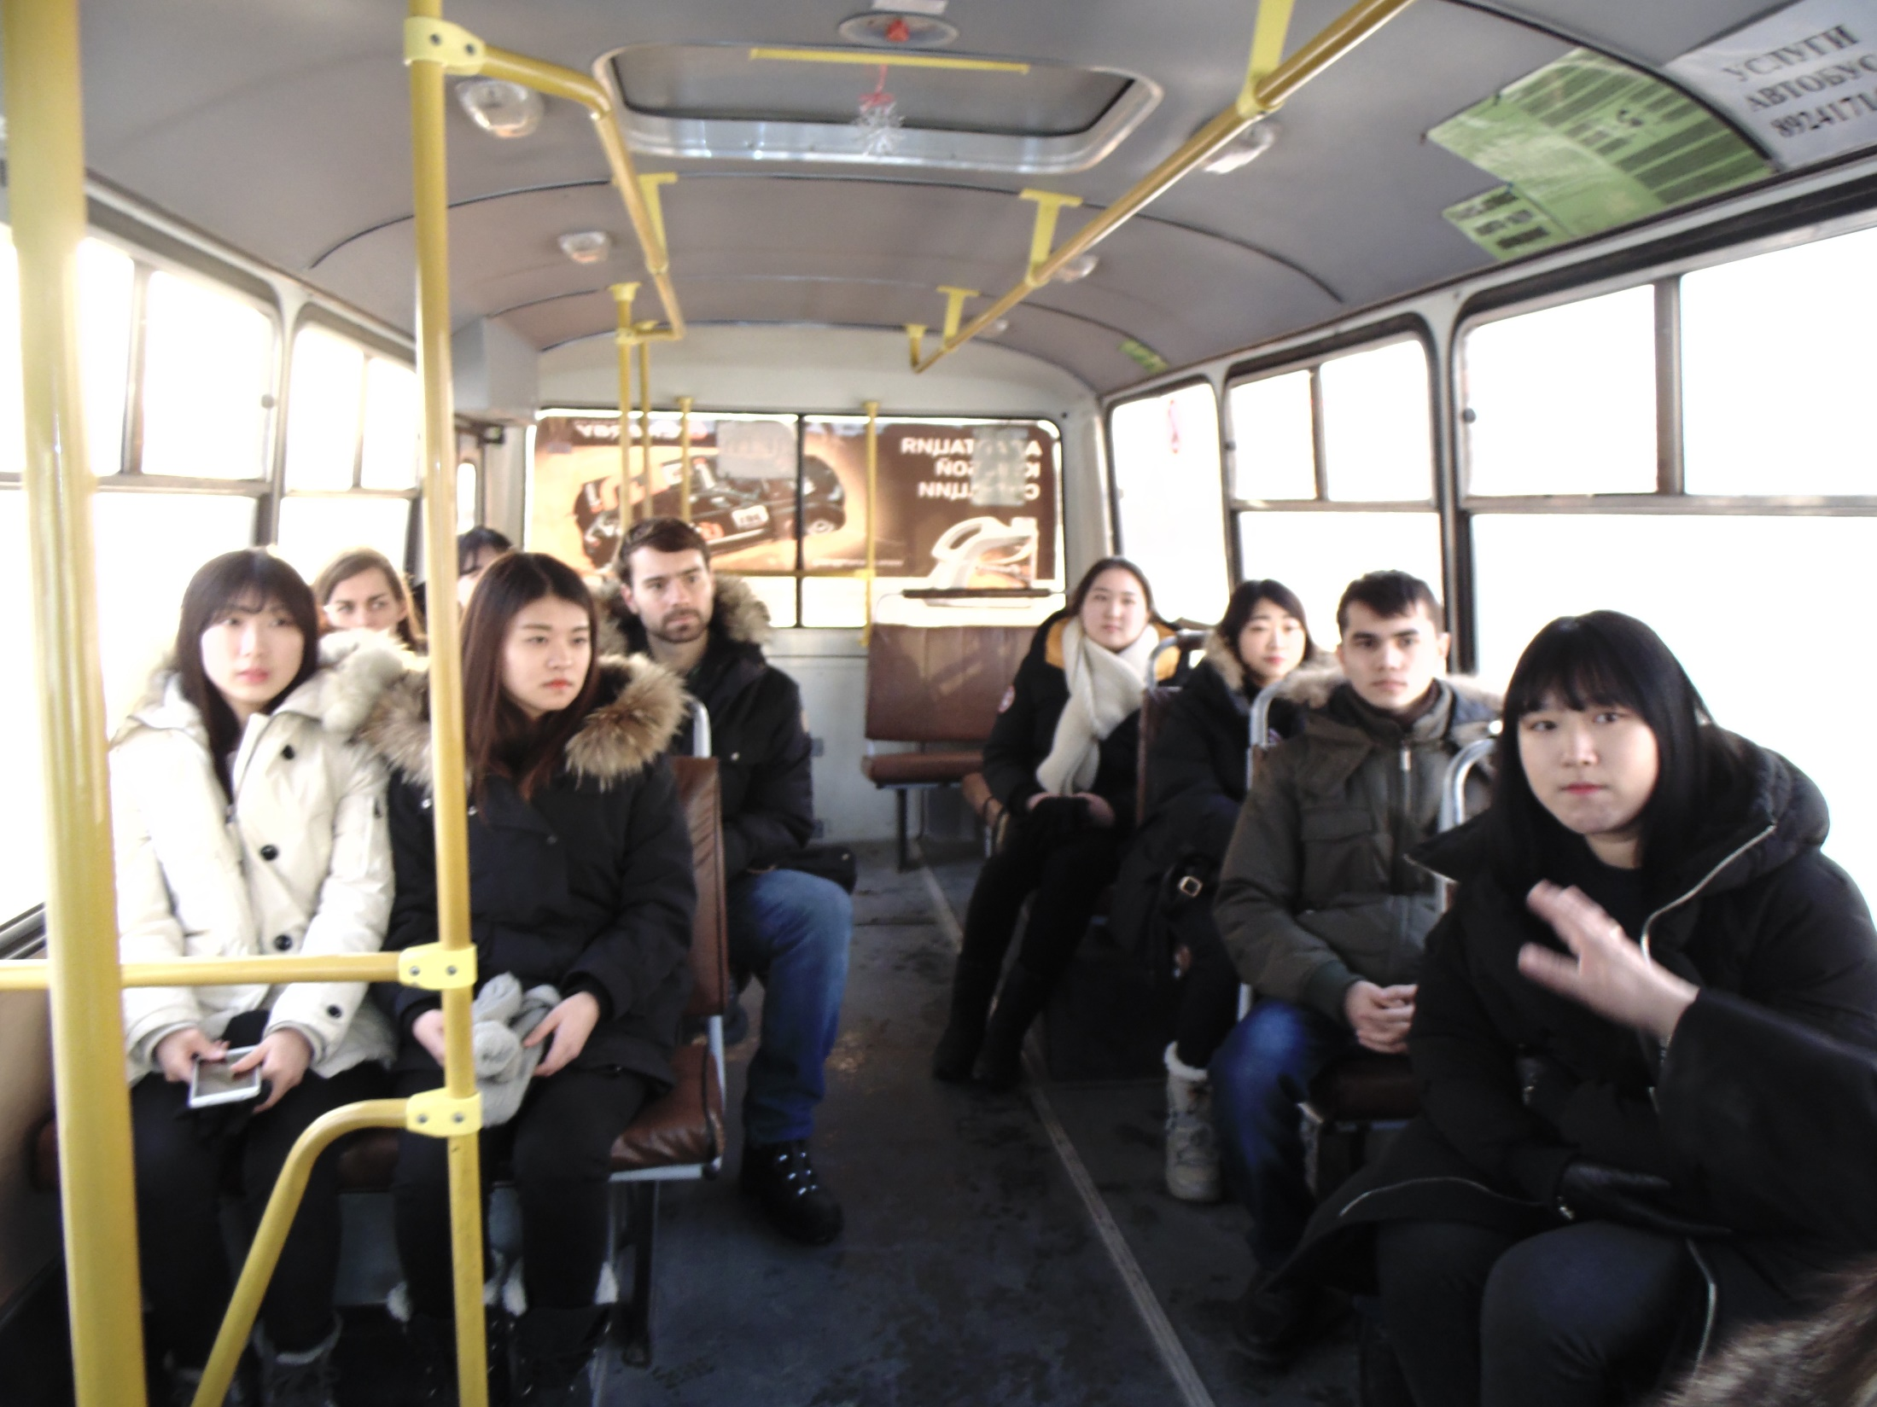

Slide 21
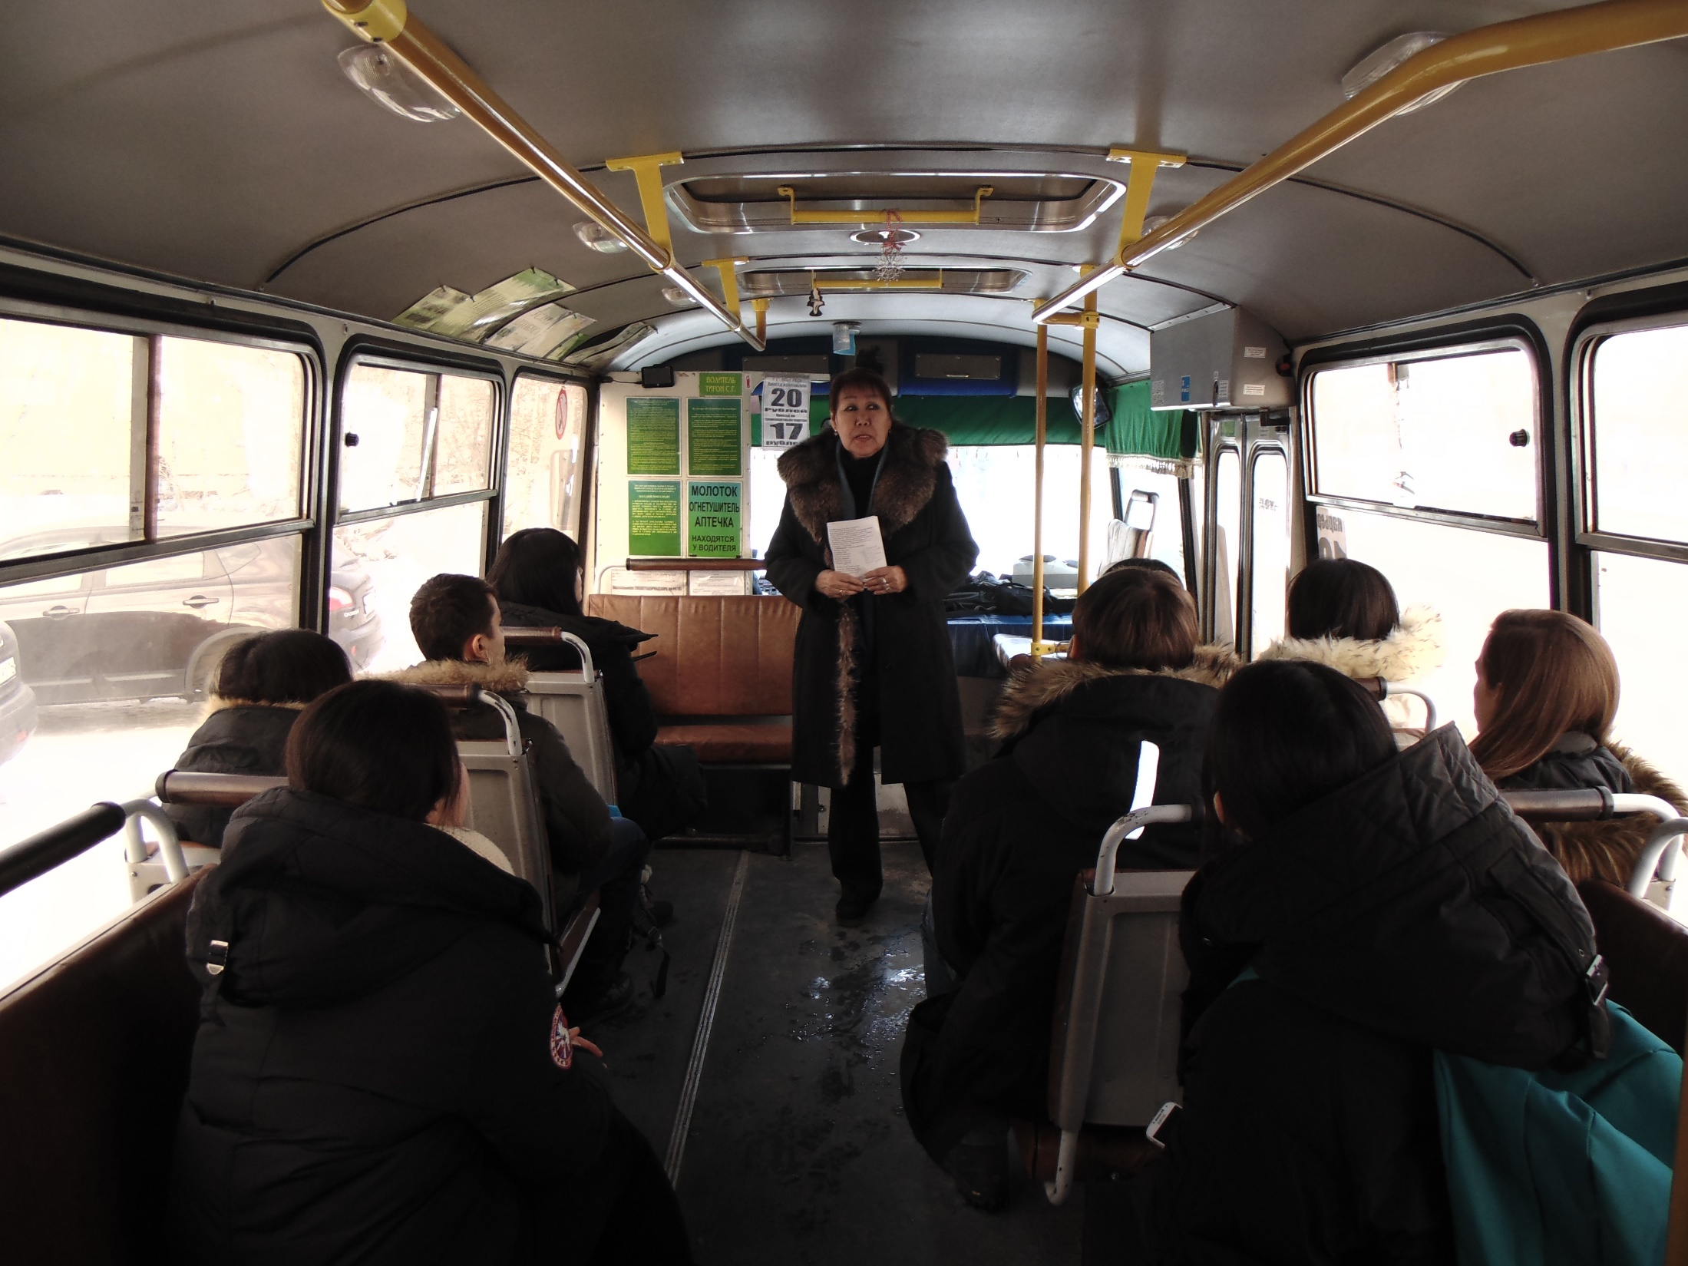

Slide 22
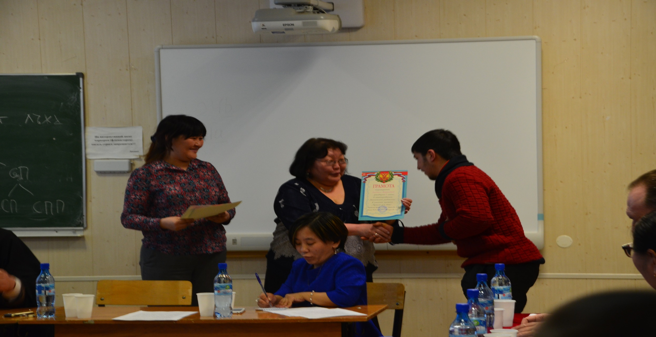
Конкурс «Грамотный мигрант»

Slide 24
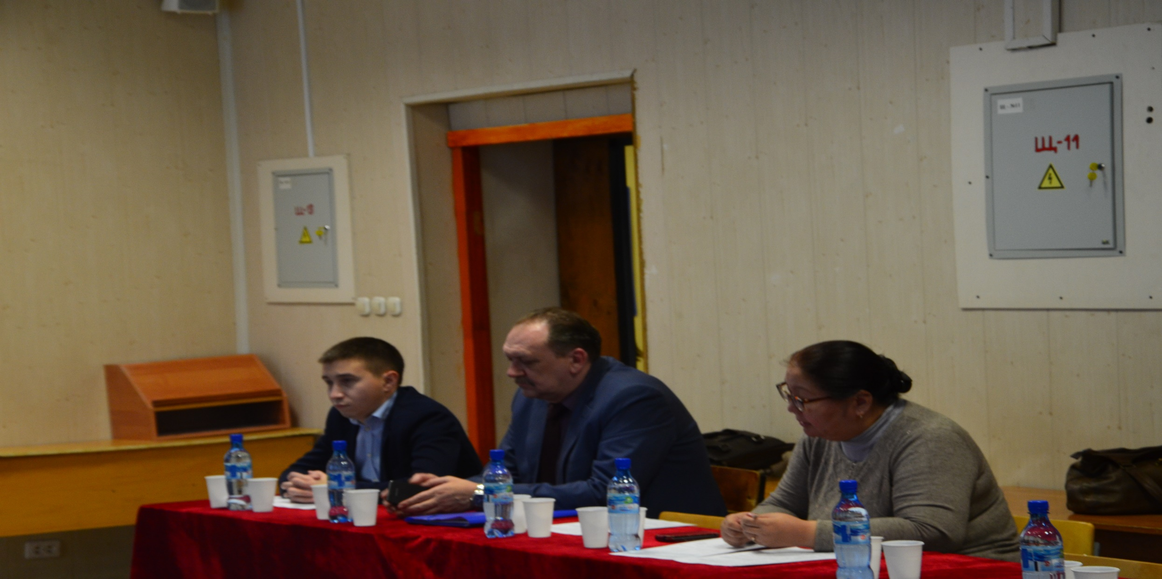
Собрание / заседание круглого стола

Slide 26
Спасибо за внимание!

